Slide 1
История Дедушки с мороза
Святой праведник из Великого Устюга жил в сугробе и раздавал всем детям подарки
Подготовила Короткова Л.В.
Учитель МБОУ СОШ №7 г. Лобня МО

Slide 2
Родина Деда Мороза
Дед Мороз- сказочный герой.
А на Руси есть другой «дедушка с мороза», настоящий и куда более древний.

Slide 3
Прокопий Устюжский
Рождение: ?
Город рождения: Любек(?)
Смерть:
8 июля 1303
Великий Устюг
Почитается:
в Русской православной церкви
В лике:
блаженных
День памяти:
8 июля (по юлианскому календарю)

Slide 4
Прокопий Устюжский (Святой Прокопий Устюжский, Святой Прокопий Любекский; нем. Prokopius von Ustjug und Lübeck; (?, Любек(?) — 8 июля 1303, Великий Устюг) — блаженный (юродивый во Христе) чудотворец, причисленный к лику святых Русской Православной Церкви
Перешедший из католицизма в православие бывший любекский ганзейский купец, по происхождению — из прусского знатного рода.

Slide 5
Жизнеописание
Мирское имя, фамилия, дата и место рождения — точно не установлены (по некоторым данным Гландэ Камбила). В западноевропейском житии сказано, что он происходит из знатного рода любекских ганзейских купцов-патрициев

Slide 6
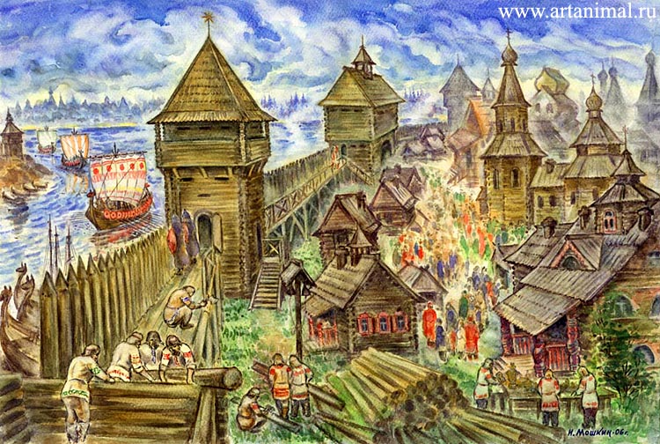
После смерти отца, который погиб в одном из сражений пруссов с немцами, Прокопий вынужден был покинуть Восточную Пруссию.
Он погрузил свои богатства на корабли и отправился в Великий Новгород.

Slide 7
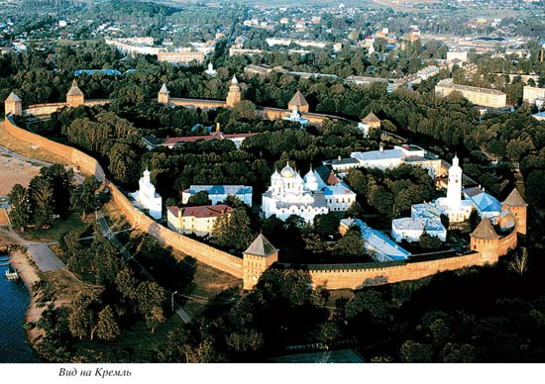
Прибыв около 1243 г. на кораблях с товарами в Великий Новгород, он был невольно поражён множеством и красотой церквей и монастырей, доброгласным звоном многочисленных колоколов, набожностью и усердием народа к церковным службам — чего он никогда не думал встретить среди людей, не повинующихся римскому первосвященнику.

Slide 8
Любознательный молодой человек посетил храм Святой Софии и другие церкви и монастыри, где увидел торжественность и благолепие обрядов Православной Церкви, услышал стройное хоровое пение, он решил принять православие. Желая подражать подвигу иноков, раздал все свои товары и завещанное ему отцом имущество городским нищим и бедным; пожертвовал его часть в незадолго до этого основанный (1192 г.) Варлаамо-Хутынский монастырь.

Slide 9
После того, как Прокопия стали почитать новгородцы, он начал юродствовать:
«В день убо яко юрод хождаше, в нощи без сна пребываше, и моляшеся непрестанно Господу Богу» (Житие Прокопия, С. 16).
Позже он удалился из Новгорода, где его стали прославлять за нестяжательство, в Великий Устюг, где жил на паперти храма Успения Божией Матери.
Жил на подаяние, был одет в рубище. Спал блаженный обычно на сырой земле, на куче мусора или на камнях. Утешением для блаженного Прокопия была праведная чета — Иоанн Буга (принявший православие ханский баскак) и жена его Мария, а другом и собеседником — блаженный Киприан, основатель Устюжской обители в честь Архистратига Михаила.

Slide 11
Чудо святого Прокопия
В 1290 году, Прокопий предвидел стихийное бедствие — сильную бурю с грозой, лесными пожарами и смерчем большой разрушительной силы, явившимися следствием падения метеорита в 20 верстах от Великого Устюга. За неделю до падения метеорита Блаженный Прокопий начал ходить по городу, призывая со слезами жителей Великого Устюга каяться и молиться, чтобы Господь избавил город от участи Содома и Гоморры. В течение недели праведник предупреждал о скором суде Божием, но ему никто не верил. Когда же разразилась буря, жители бросились в самое укрепленное и безопасное здание города — соборный храм, где застали молящегося за них и за спасение города Прокопия.
Церковное предание считает, что Прокопий молился перед древней иконой Благовещения, перенесённой позднее в Москву. В честь этой иконы, получившей название «Устюжское Благовещение», в Русской церкви 8 июля (по юлианскому календарю) установлено празднование — «Знамение от иконы Божией Матери Благовещения во граде Устюге».Однако исторические данные не подтверждают присутствие данной иконы в Устюге.

Slide 12
Память о святом
Прокопий прожил в юродстве 60 лет. После смерти он был причислен к лику православных святых. Церковное прославление блаженного Прокопия совершилось на Московском Соборе в 1547 году, память ему была установлена 8 июля (по юлианскому календарю).
Прокопий Устюжский стал исторически первым святым, прославленным Церковью в лике юродивых. «Житие Прокопия» было составлено в XVI веке, то есть много спустя после преставления святого, сыном игумена Сольвычегодского монастыря Дионисия. По замечанию В. О. Ключевского житие, к сожалению, «плохо написанное, составленное из отдельных эпизодических рассказов, имеющих очень мало литературной связи». По тексту «Жития Прокопия» можно определить источники, по которым оно составлено:
«Аз окаянный написах о житии и чудесех его втайне и сия предах Божиим церквам, а иное имех у себе и церковные повестницы за много лет, свитцы писанные приготовани быша про такова свята мужа».

Slide 13
Ссылки
Ekkart Sauser: Prokopius v. Ustjug. — in: Biographisch-Bibliographisches Kirchenlexikon
Русские святые: Прокопий, Устюжский: чудотворец, блаженный
Поминовение Святого Прокопия

